Slide 1
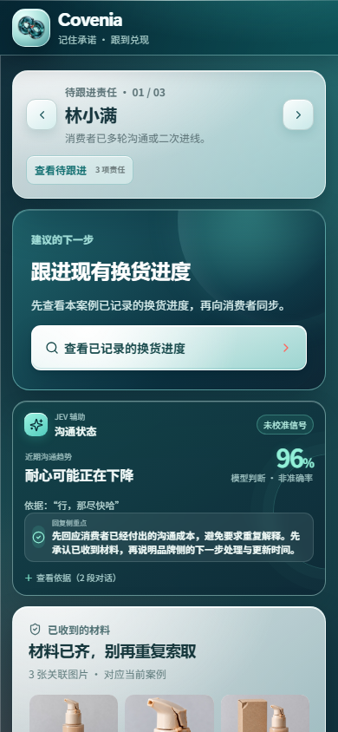
COVENIA
AI 美妆科技黑客松 · 赛道一
让服务承诺，
在聊天结束后继续履行
千牛工作台中的 Customer Continuity Engine
复用已提交证据，让已确认承诺持续履行
本地比赛原型｜非生产系统
Notes:
封面。界面截图来自 codex/bc-v1.1-optimized 的 2026-10-04 本地验收版本。当前产品为千牛风格工作台中的比赛原型，尚未接入真实千牛账号、消息发送渠道或生产系统。

Slide 2
COVENIA · 数据共情者
售后会话结束，服务责任不应随之消失
客服看到的是一段段对话
消费者经历的是一条未完成的服务旅程
已经发过的照片
重复解释
换货单是否创建
重复提交
责任断点
承诺什么时候发出
反复催问
谁会继续跟进
核心洞察
消费者不该成为自己售后问题的项目经理。
Covenia｜比赛原型说明 · 2026.10
Notes:
产品问题陈述来自项目自身的服务旅程设计，不引用未验证的行业发生率或欧莱雅内部数据。

Slide 3
COVENIA · 数据共情者
把聊天里的承诺，变成持续运行的服务责任
01
02
03
04
05
06
恢复事实
识别承诺
动作前检查
人工确认
持续跟进
验证闭环
→
→
→
→
→
聊天 · 图片 · 工单
原文 · 责任方 · 截止
证据范围 · 禁止动作
批准后建立责任
催办 · 升级 · 通知
物流状态 · 解决回执
产品边界
JEV 提供可解释的软信号。确定性规则处理责任边界，高影响动作由客服确认。
Covenia｜比赛原型说明 · 2026.10
Notes:
产品主链来自项目文档 docs/04-responsibility-loop.md、docs/03-firewall-rules.md 和 MODEL_GOVERNANCE.md。

Slide 4
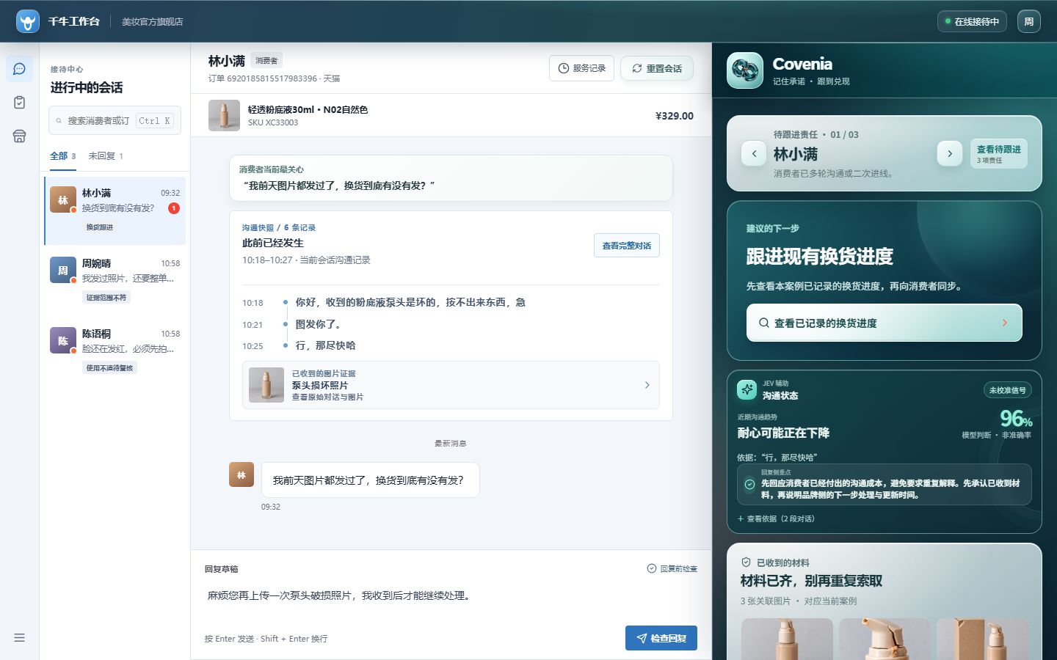
COVENIA · 数据共情者
主案例：换货承诺如何跨会话继续执行
赛事模拟案例 S00001
已知
泵头图片已提交，换货单已创建。
阻断
发送前拦截重复索图和无依据保证。
负责
人工确认责任方和下一次更新时间。
闭环
未揽收催办，揽收后跟进，送达后完成责任。
截图与商品图均为本地演示素材，不代表真实消费者记录。
Covenia｜比赛原型说明 · 2026.10
Notes:
主案例来源于赛事会话 S00001，并在运行时映射为 DEMO_001。最新版已验证重复索证拦截、人工确认、未揽收催办、揽收跟进和送达闭环。截图来自 2026-10-04 本地验收，商品图片为团队生成的演示素材。

Slide 5
COVENIA · 数据共情者
AI 负责理解，规则负责守边界
JEV 可解释信号
确定性规则
人工确认
情绪趋势和建议
当次模型估计（未校准）
可展开的原始对话依据
→
证据与商品范围
否定句和查询意图区分
承诺与物流状态转换
→
批准后才建立责任
确认责任方与更新时间
高影响动作保留给人
真实 JEV 烟测完成 1 次。概率阈值仍未校准，模型不可用时不显示伪造结果。
Covenia｜比赛原型说明 · 2026.10
Notes:
JEV 数据来自 IMPLEMENTATION-STATUS.md 和 QA-ACCEPTANCE.md。真实 API 对一条合成样例返回有效结果，情绪恶化概率 0.93，耗时约 1.65 秒。该数字是一次未校准的模型输出，不代表准确率或业务效果。确定性规则和人工确认继续决定服务动作。

Slide 6
COVENIA · 数据共情者
原型闭环已经验证，业务效果仍待验证
23/23
22/22
1589
1 次
前端测试通过
后端测试通过
前端构建模块
合成数据 JEV 烟测
已走通
重复索证拦截 → 人工确认 → 未揽收催办 → 揽收跟进 → 送达闭环
演示边界
本地模拟工作台 · 预置图文案例 · JEV 未校准 · 未接入真实千牛与生产系统
Covenia｜比赛原型说明 · 2026.10
Notes:
测试数字来自 codex/bc-v1.1-optimized 的 QA-ACCEPTANCE.md 最新一节：前端 23/23、后端 22/22、生产构建 1589 个模块。主案例和两条支线已由 Codex 在独立浏览器环境自验，第三方独立验收仍未完成。这些数据属于工程验证，不代表用户效果、模型准确率、ROI 或生产 SLA。

Slide 7
COVENIA · 数据共情者
三个案例验证不同服务动作
主案例｜已有证据
补图案例｜范围变化
使用不适｜人工接手
•
泵头图片已经提交
•
现有照片对应其他商品
•
消费者拒绝上传面部照片
•
拦截再次索取同范围照片
•
只补当前商品所需近照
•
系统建议售后专员介入
•
人工确认后持续跟踪物流
•
收到材料后更新证据状态
•
记录接手人与更新时间
•
送达后完成服务责任
•
处理责任重新回到品牌
•
模拟专员主动回访
当前差异化
同一句“再发照片”，会根据证据范围、风险和责任状态采取不同动作。
Covenia｜比赛原型说明 · 2026.10
Notes:
三个案例均为本地合成演示。主案例展示已有证据复用和履约闭环。补图案例展示商品范围变化，收到正确近照后证据状态变为已齐，责任转回品牌。使用不适案例展示专员接手和主动回访。模拟补图、接手和回访不代表已经连接真实上传、人工任务或外呼系统。

